Slide 1

Confronto di algoritmi di classificazione supervisionata sul dataset ISCXTor2016
INTELLIGENT AND SECURE NETWORKS
DIPARTIMENTO DI INGEGNERIA
UNIVERSITA’ DEGLI STUDI DI PERUGIA
DOCENTE:
MAURO FEMMINELLA
STUDENTE:
RICCARDO ROSSI

Slide 2
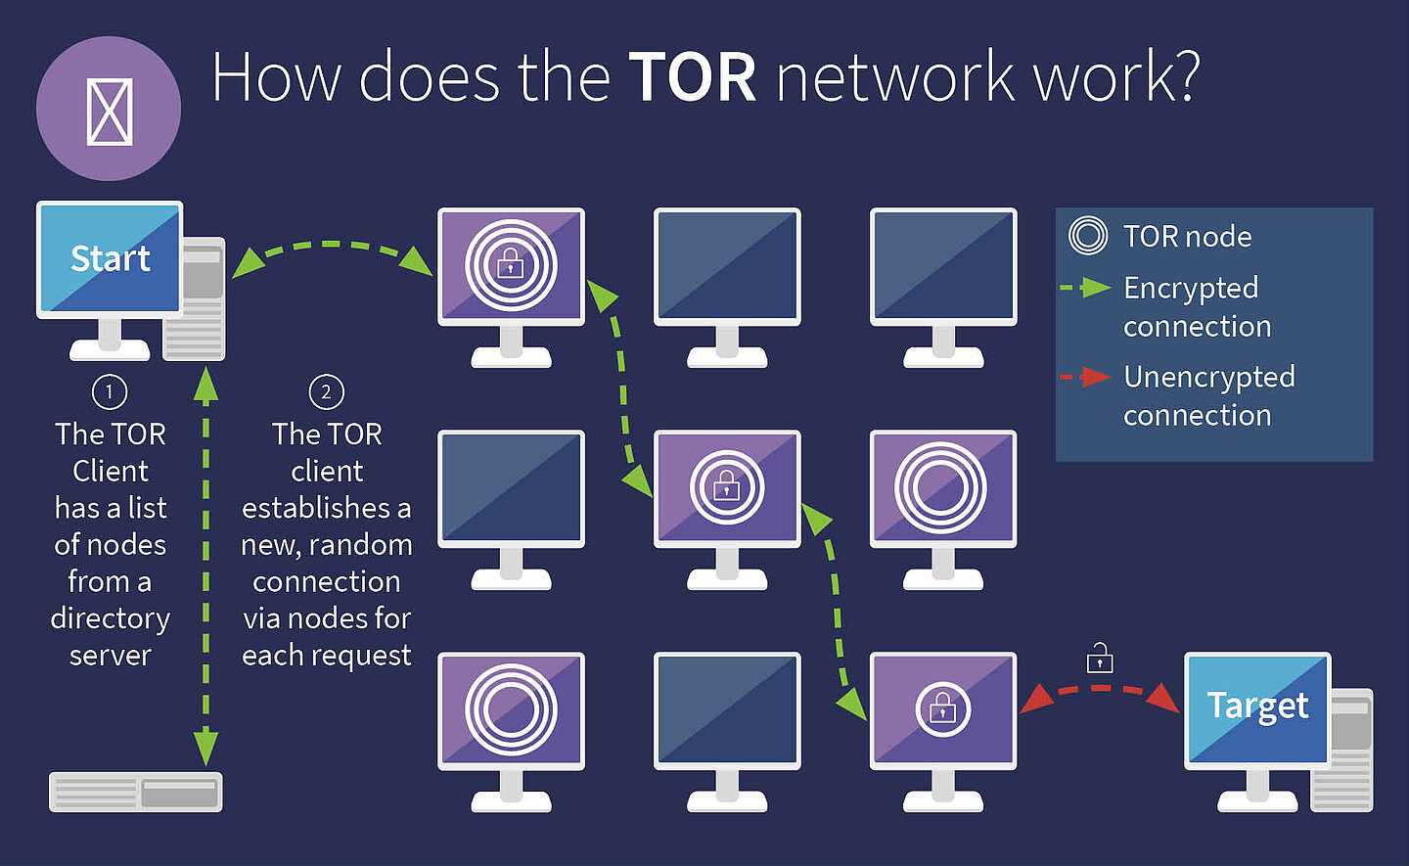
Il problema:
Il traffico TOR si riferisce all'utilizzo della rete TOR (The Onion Router).
Un sistema di rete anonima progettato per aumentare la privacy e la sicurezza degli utenti su Internet.
La sua natura anonima può essere sfruttata per attività illegali

Slide 3
Lo scopo:
Dataset: ISCXTor2016 (Scenario B)
Creato dal Canadian Institute for Cybersecurity (CIC)
8044 campioni e 29 features
Tutto il traffico dati presentato nello Scenario B è Tor; tuttavia, le etichette indicano il tipo effettivo di traffico per ciascun campione.
Determinare il tipo di traffico Tor come una delle otto categorie tra:
VOIP
BROWSING
P2P
VIDEO
FILE-TRANSFER
AUDIO
CHAT
MAIL

Slide 4
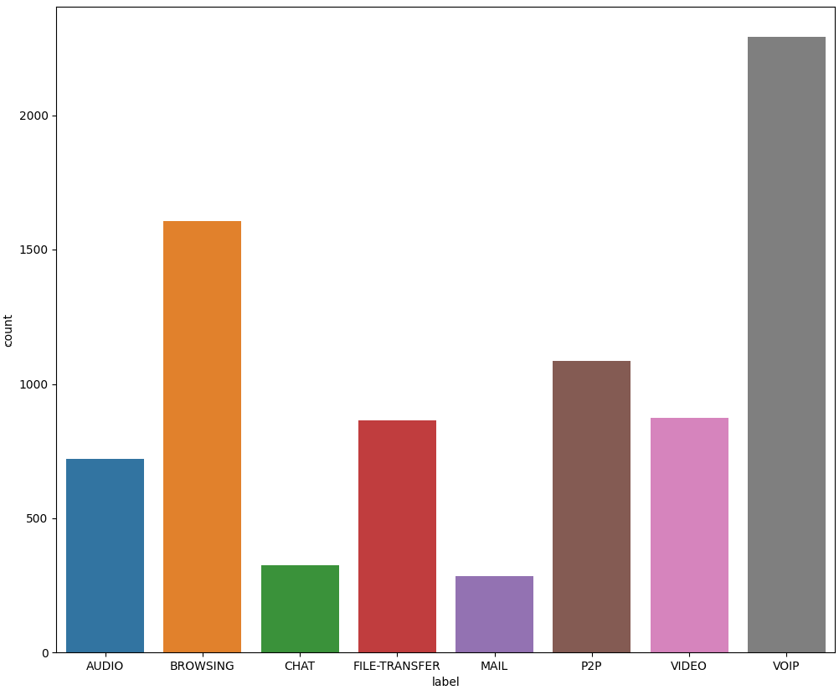
EDA:
Dataset abbastanza sbilanciato:
Viene esplorato il dataset per apprende le caratteristiche principali:
Non presenta valori nulli
26 Variabili numeriche, 3Variabili categoriche

Slide 5
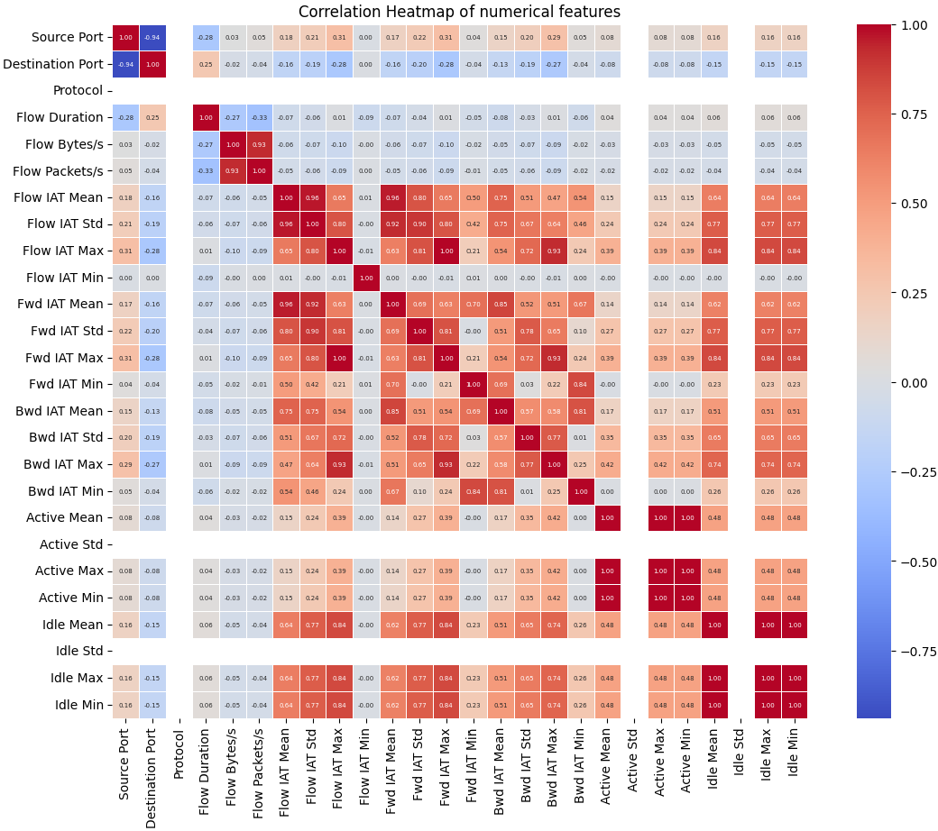
PREPROCESSING:
Rimozione dei duplicati (6 campioni)
Viene modificato il dataset per preparare i dati al processamento.
Features eliminate:
Rimozione delle features ad alta correlazione:
Destination Port'
'Flow Bytes/s'
'Flow IAT Std'
'Fwd IAT Mean'
'Fwd IAT Max'
'Bwd IAT Max
'Active Max'
'Active Min'
'Idle Max'
'Idle Min’
Protocol
Active Std
Idle std

Slide 6
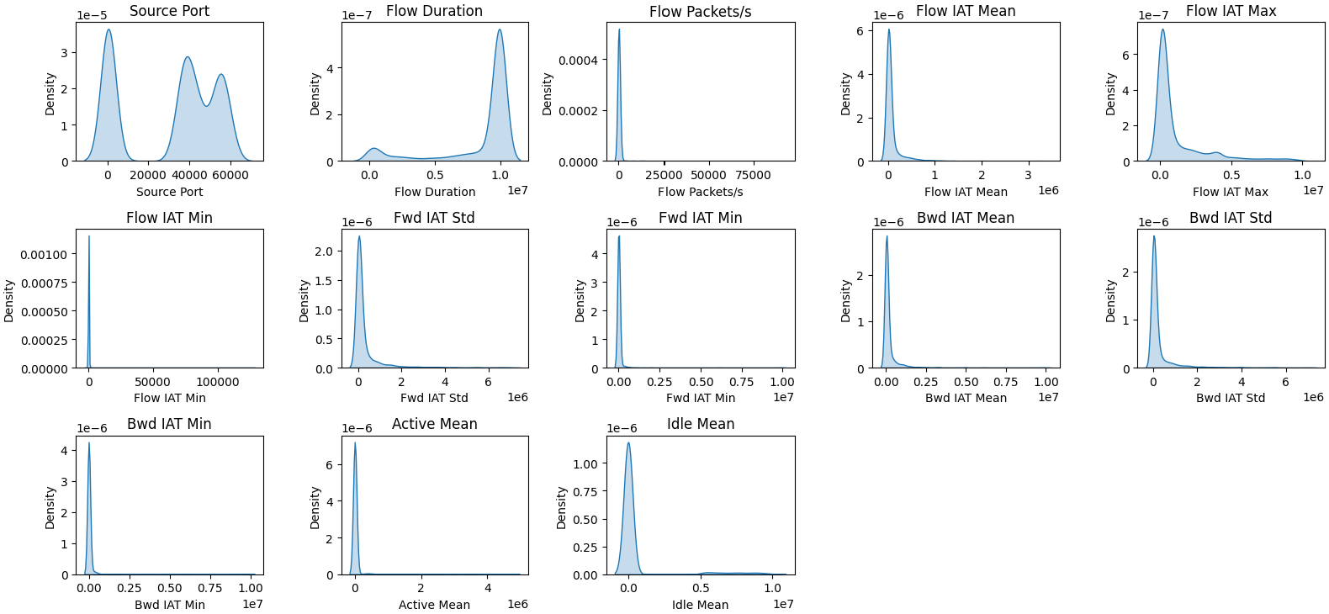
preprocessing:
Nessuna distribuzione gaussiana:
Vengono visualizzate le distribuzioni delle features.
Non sono stati rimossi outliers poiché sarebbero stati rimossi troppi campioni

Slide 7
preprocessing:
Source port: I campioni vengono suddivisi in bin in base al loro valore e successivamente gli viene attribuita un etichetta:
Well Known Ports [0 - 023]
Registered Ports [1024 - 49151]
Dynamic or Private Ports [49152 - 65535]
Feature Engineering su:
Source port
Source IP
Destination IP
Source IP / Destination IP: Vengono mantenuti solo quei valori che occorrono più di 10 volte.

Slide 8
Preparazione dataset:
Suddivisione del dataset in Training, Validation e Test.
Utilizzo di vari Scaler
Suddivisione:
Sono stati testati:
StandardScaler()
MinMaxScaler()
RobustScaler()
Anche se le features non sono gaussiane, standard scaler performa molto bene sui dati.

Slide 9
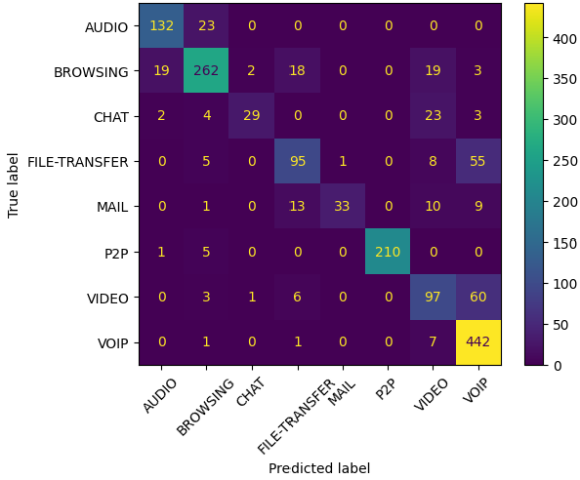
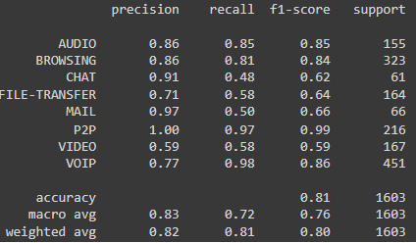
SVM:
Confusion Matrix:
Classification Report:
Support Vector Machines con kernel di tipo rbf.
A causa del forte sbilanciamento, il modello performa molto bene su alcune classi e su altre di meno, in questo caso, ‘VIDEO’ risulta essere la più ostica ai fini della predizione.
Training time: 1.67 s Prediction time: 0.68s

Slide 10
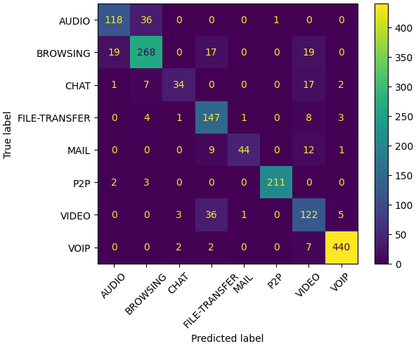
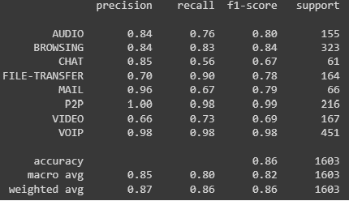
ANN:
Confusion Matrix:
Classification Report:
Neural network con:
HL con 64 units, ReLU
HL con 128 units, ReLU
DropOut
HL con 64 units, ReLU
OL con 8 units, Softmax
Le prestazioni migliorano significativamente rispetto SVM, la forte non linearità presente nelle NN fa sì che pure le classi con pochi campioni vengano discriminate bene. La classe ‘VIDEO’ passa da un f1-score di 0.59 a uno di 0.69.
Training Time: 13.05 s Prediction time: 0.26 s

Slide 11
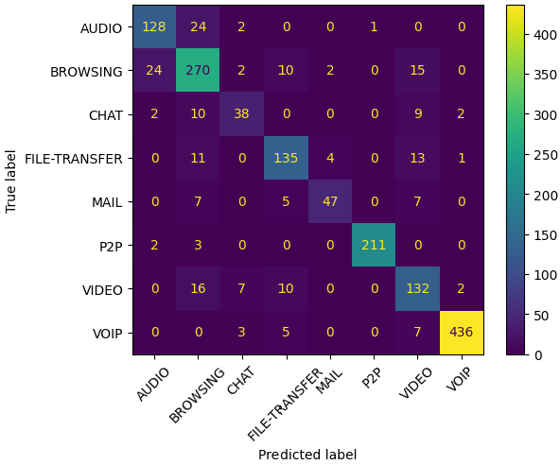
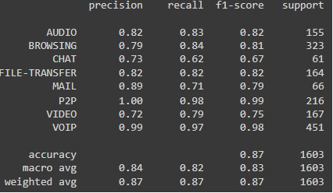
KNN:
Confusion Matrix:
Classification Report:
K-nearest Neighbours Classifier con valore di K=3. Sono stati testati pure i valori K=5, K=10 e le prestazioni non cambiano.
Fino ad ora fornisce le prestazioni migliori. Il tempo di training è praticamente nullo e quello di predizione è 0.24 s, addirittura al di sotto di quello di ANN che era di 0.26 (Il tutto dovuto alle piccole dimensioni del dataset).

Slide 12
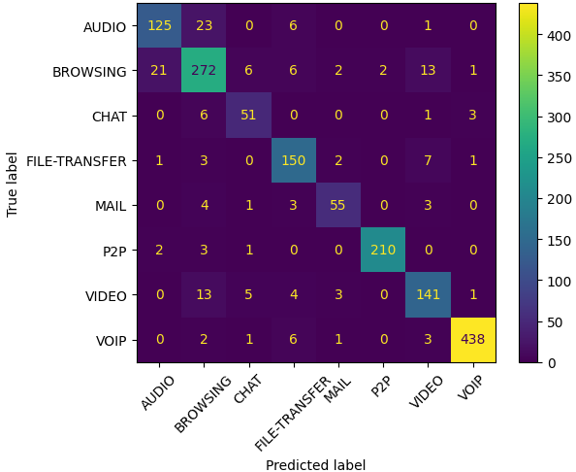
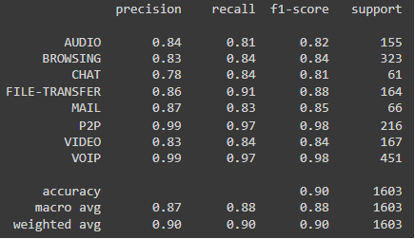
DT:
Confusion Matrix:
Classification Report:
Decision tree standard, con i parametri settati di default.
Prestazioni molto soddisfacenti, per ora il miglior modello testato. Per migliorarlo ancora di più verranno di seguito applicate tecniche di post e pre potatura.
Training time: 0.40 s Prediction time: 0.0018s

Slide 13
DT pre-potatura:
Un approccio comune consiste nel limitare la profondità massima dell'albero decisionale durante la sua costruzione. Questo metodo impedisce all'albero di crescere troppo in profondità e diventare eccessivamente complesso.
Meno incline a fare overfitting
A seguito della potatura con cross validation si evince che il parametro di ‘max_depth’ migliore è quello di default, ovvero ‘None’, le prestazioni di conseguenza rimangono le stesse della slide precedente.
Viene applicata K-fold cross validation su valori del parametro ‘max_depth’, con K=5 e un range di valori per 'max_depth': [7, 9, 12, 15, None]

Slide 14
DT post-potatura:
La post-potatura, anche nota come potatura sulla complessità del costo, implica la costruzione completa dell'albero decisionale e successivamente il ritaglio dei rami che contribuiscono meno all'accuratezza del modello.
Maggior capacità di generalizzazione.
Anche qui le prestazioni del weighted f1-score non cambiano, però a parità di prestazioni si ha un albero decisamente più facile da comprendere, garantendo una maggiore explainability.
Viene usata la tecnica di "potatura sulla complessità del costo" (Cost-Complexity Pruning) disponibile in scikit-learn.
Questa tecnica prevede l'aggiunta di un parametro di complessità, ‘ccp_alpha’, che controlla il livello di potatura dell'albero.

Slide 15
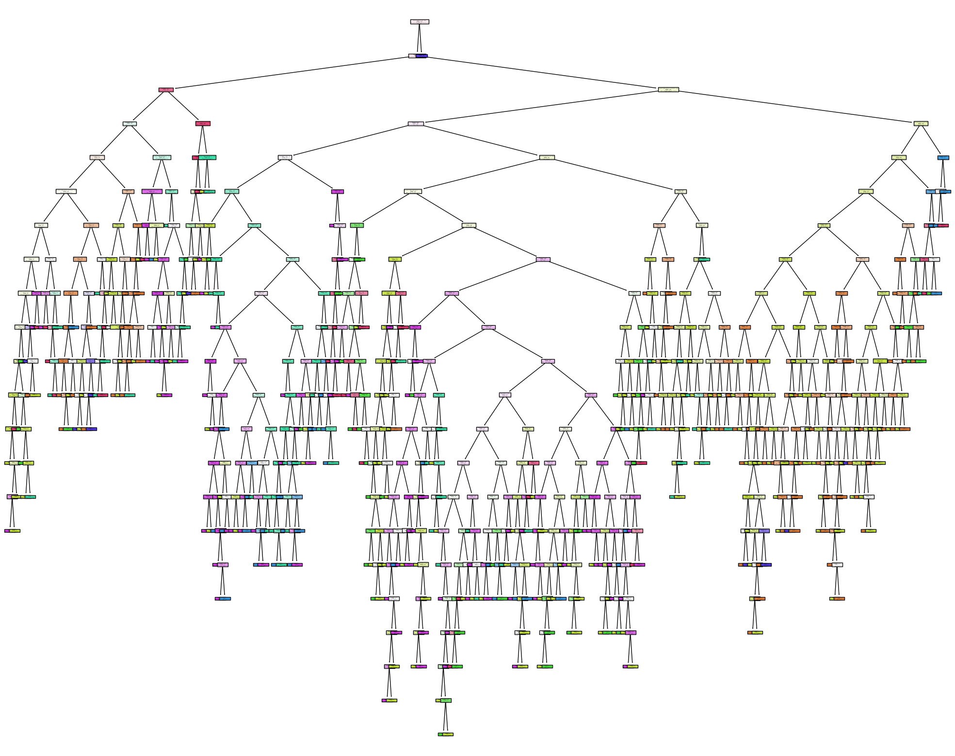
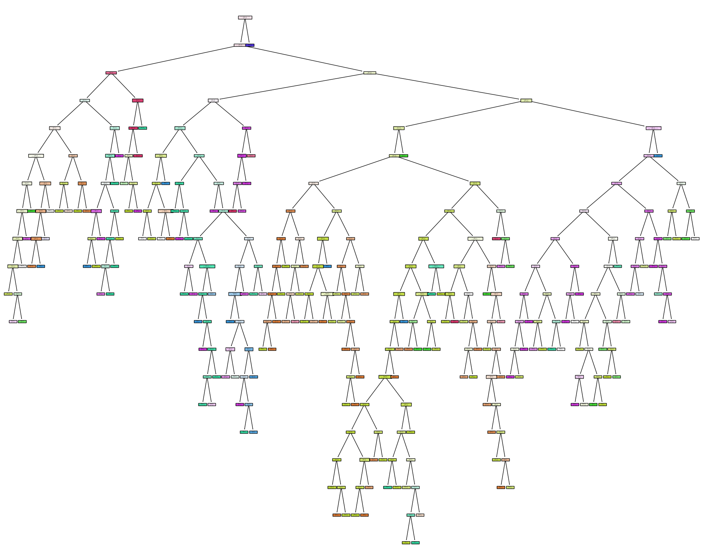
Original DT: post-pruning DT:

Slide 16
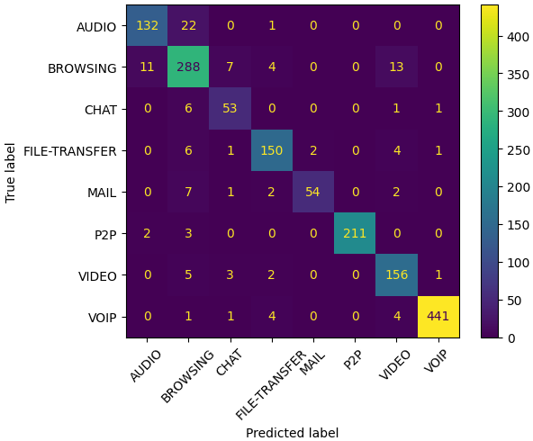
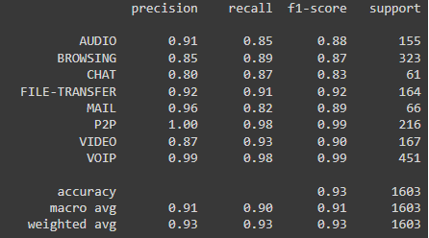
Xgbclassifier:
Confusion Matrix:
Classification Report:
XGBoost implementa un'ottimizzazione dell'algoritmo di gradient boosting, il quale costruisce iterativamente alberi decisionali per compensare gli errori dei modelli precedenti.
XGBoost fornisce risultati sorprendenti, le prestazioni migliorano di 0.03 punti rispetto al modello DT tradizionale sia in macro avg sia in weighted avg.
Training time: 2.11 s Prediction time: 0.023 s

Slide 17
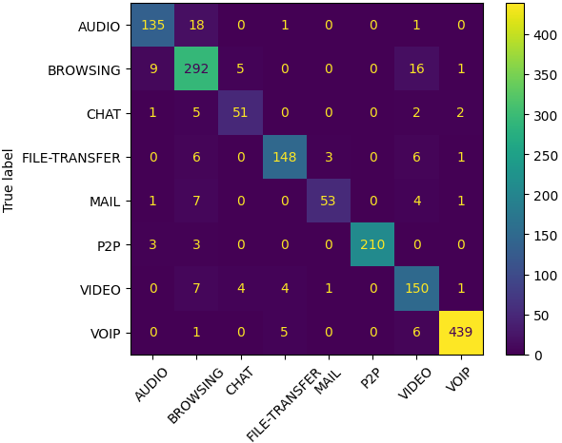
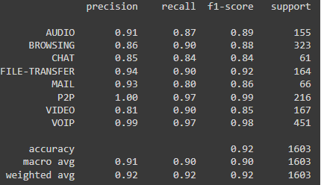
Random forest (rF)
Confusion Matrix:
Classification Report:
In 'RandomForestClassifier()' di scikit-learn, sia il Bagging (Bootstrap Aggregating) che il Feature Randomness sono attivati di default.
Questo significa che durante la costruzione di ciascun albero decisionale, vengono utilizzati un sottoinsieme casuale di features in ogni nodo e il campionamento con reinserimento (Bootstrap Sampling) viene applicato ai dati di addestramento.
RF (‘n_estimators’=100) fornisce risultati migliori rispetto al tradizionale DT, però performa leggermente peggio di XGBClassifier.
Training time: 1.99 s Prediction time: 0.042 s

Slide 18
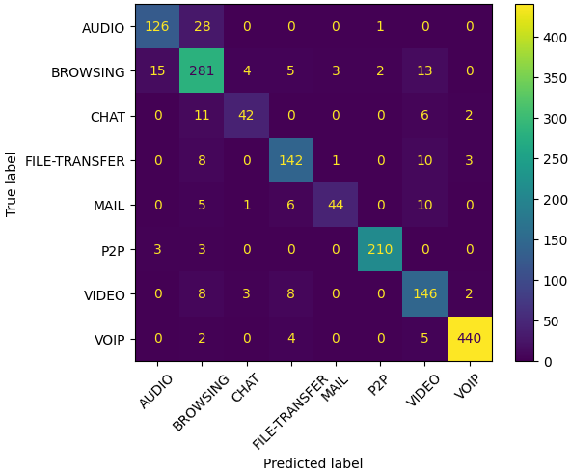
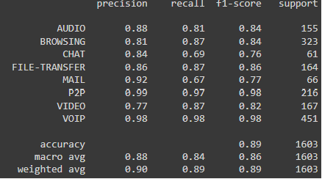
Xgbrfclassifier
Confusion Matrix:
Classification Report:
Esiste una variante di XGBoost chiamata XGBoost RF (XGBoost Random Forest), che combina le caratteristiche di XGBoost con l'approccio di Random Forest.
Mentre XGBClassifier utilizza alberi decisionali addestrati sequenzialmente tramite il boosting, XGBRFClassifier utilizza l'approccio di random forest per ottenere una diversa prospettiva sull'ensemble learning.
Purchè siano stati testati diversi valori del parametro ‘n_estimators’:[25, 100, 200, 300], le prestazioni hanno subito un leggero decremento rispetto al modello tradizionale RF.
Training time: 1.40 s Prediction time: 0.025 s

Slide 19
Conclusioni finali
SVM purché implementato con un kernel rbf presenta i risultati peggiori di tutto l’esperimento, per alcune classi l’f1-score è abbastanza basso ma in generale non si può dire che il modello performi male sul resto delle classi.
Il resto dei modelli ha presentato risultati molto soddisfacenti, soprattuto i modelli DT e RF che risultano essere i migliori quando si tratta di classificazione multiclasse. Nel caso di questo dataset il miglior modello è stato XGBClassifier.
Ipotetici sviluppi futuri potrebbero comprendere l’applicazione di k-fold-cross validation sia per i modelli DT sia RF per vedere se, andando ad impostare in maniera ottima i parametri, si possano migliorare ancora di più le prestazioni dei modelli.

Slide 20
referenze
Fonte dati: ISCXTor2016, Canadian Institute for Cybersecurity:
https://www.unb.ca/cic/datasets/tor.html

